Slide 1

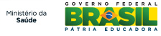
Medicamentos genéricos no Brasil:
histórico e panorama atual
07 de maio de 2015
Ivo Bucaresky
Diretor Presidente Substituto

Slide 2
CONTEXTO
1998 - Aprovação da Política Nacional de Medicamentos (PNM)
(Portaria 3.916, de 30/10/1998)
Objetivo principal: garantir a necessária segurança, eficácia e qualidade dos medicamentos, a promoção do uso racional e o acesso da população àqueles considerados essenciais
Diretrizes:
Adoção da Relação Nacional de Medicamentos (RENAME)
Regulamentação sanitária de medicamentos
Reorientação da Assistência Farmacêutica
Promoção do Uso Racional de Medicamentos
Desenvolvimento científico e tecnológico e de recursos humanos (setor saúde)
Promoção da produção de medicamentos
Garantia da segurança, eficácia e qualidade de medicamentos

Slide 3
Medicamentos genéricos no Brasil: histórico e panorama atual
1976 – 1999 : mercado farmacêutico brasileiro composto por:
Medicamentos inovadores
Medicamentos similares
- Empresas fabricantes definiam qual seria o medicamento de referência para o registro de seus similares
- Não havia exigência de comprovação da equivalência terapêutica do similar
- Era permitido o registro de formas farmacêuticas e dosagens diferentes em relação ao suposto medicamento de referência
- Os similares eram identificados por uma marca ou denominação genérica

Slide 4
Medicamentos genéricos no Brasil: histórico e panorama atual
Janeiro/1999 – Criação da Agência Nacional de Vigilância Sanitária (Anvisa)
(Lei n° 9782, de 26/01/1999)
Fevereiro/1999 – Publicação da Lei dos Genéricos
(Lei n° 9787, de 10/02/1999)
Introduziu conceitos nunca antes empregados para o registro de medicamentos no Brasil: equivalência farmacêutica, bioequivalência e intercambialidade.
Estabeleceu um novo padrão para o desenvolvimento e o registro de medicamentos no Brasil
Contribuiu para o acesso da população brasileira a medicamentos essenciais por um preço reduzido (no mínimo 35% menores que os medicamentos de referência) e ao mesmo tempo com qualidade, segurança e eficácia comprovados.

Slide 5
CONCEITOS
MEDICAMENTO DE REFERÊNCIA:
“produto inovador registrado no órgão federal responsável pela vigilância sanitária e comercializado no País, cuja eficácia, segurança e qualidade foram comprovadas cientificamente junto ao órgão federal competente, por ocasião do registro.” (Lei nº. 9.787, de 10/2/1999)
Eleito pela Anvisa

Slide 6
CONCEITOS
MEDICAMENTO GENÉRICO:
“medicamento similar a um produto de referência ou inovador, que se pretende ser com este intercambiável, geralmente produzido após a expiração ou renúncia da proteção patentária ou de outros direitos de exclusividade, comprovada a sua eficácia, segurança e qualidade, e designado pela DCB ou, na sua ausência, pela DCI.” (Lei nº. 9.787, de 10/2/1999)

Slide 7
CONCEITOS
Produto Farmacêutico Intercambiável:
“equivalente terapêutico de um medicamento de referência, comprovados, essencialmente, os mesmos efeitos de eficácia e segurança.”
(Lei nº. 9.787, de 10/2/1999)
“Dois medicamentos são considerados terapeuticamente equivalentes se eles são equivalentes farmacêuticos e, após administração na mesma dose molar, seus efeitos em relação à eficácia e segurança são essencialmente os mesmos, o que se avalia por meio de estudos de bioequivalência apropriados.”

Slide 8
CONCEITOS
Equivalentes farmacêuticos:
“medicamentos que possuem mesma forma farmacêutica, mesma via de administração e mesma quantidade da mesma substância ativa, isto é, mesmo sal ou éster da molécula terapêutica, ... (Resolução RDC nº 31, de 11/08/2010);”
(Resolução-RDC nº 60/2014)

Slide 9
CONCEITOS
Bioequivalência:
“consiste na demonstração de biodisponibilidades equivalentes entre produtos, quando estudados sob um mesmo desenho experimental”
“biodisponibilidade indica a velocidade e a extensão de absorção de um princípio ativo proveniente de uma forma farmacêutica, a partir de sua curva concentração/tempo na circulação sistêmica ou sua excreção na urina, medida com base no pico de exposição e na magnitude de exposição ou exposição parcial”
(Resolução-RDC nº 60/2014)

Slide 10
Medicamentos genéricos no Brasil: histórico e panorama atual
1999 - 2003 – 3 atualizações do Regulamento Técnico
Resolução-RDC nº 10/2001
Resolução-RDC nº 84/2002
Resolução-RDC nº 135/2003
Eliminou a etapa de
pré-submissão

Slide 11
Medicamentos genéricos no Brasil: histórico e panorama atual
Genéricos: equivalentes terapêuticos e intercambiáveis
Resolução-RDC nº 135/2003
Resolução-RDC nº 16/2007
Resolução-RDC nº 60/2014
Genéricos
Similares
Novos
Resolução-RDC nº 133/2003
Resolução-RDC nº 17/2007
Similares: equivalentes terapêuticos
05/2003 - o impacto da regulamentação dos genéricos alcançou os medicamentos similares, que passaram a ter os mesmos requerimentos de qualidade, segurança e eficácia de um genérico.

Slide 12
Medicamentos genéricos no Brasil: histórico e panorama atual
Novembro/2014 – publicação da RDC n° 60/2014
“Dispõe sobre os critérios para a concessão e renovação do registro de medicamentos com princípios ativos sintéticos e semissintéticos, classificados como novos, genéricos e similares, e dá outras providências”
Harmonizou e atualizou os requisitos técnicos para o registro de medicamentos genéricos, similares e novos

Slide 13
Medicamentos genéricos no Brasil: histórico e panorama atual
Pontos que destacam o Medicamento genérico dos demais: – RDC n° 71/2009 – que dispõe sobre a rotulagem de medicamentos, entre eles o genérico.
É proibido usar nome comercial, devendo ser adotada apenas a denominação genérica de cada princípio ativo, utilizando a Denominação Comum Brasileira (DCB).
Os rótulos de todas as embalagens dos medicamentos genéricos devem possuir, com tamanho de 30% da altura do maior caractere da denominação genérica, localizada imediatamente abaixo desta e com o mesmo destaque, a frase "Medicamento genérico Lei nº. 9.787, de 1999" (fotos em anexo).
Os rótulos das embalagens secundárias dos medicamentos genéricos devem possuir o logotipo que os identifica, a Letra “G”, impresso dentro de uma faixa amarela disposta em sua face principal e faces laterais (fotos em anexo).

Slide 14
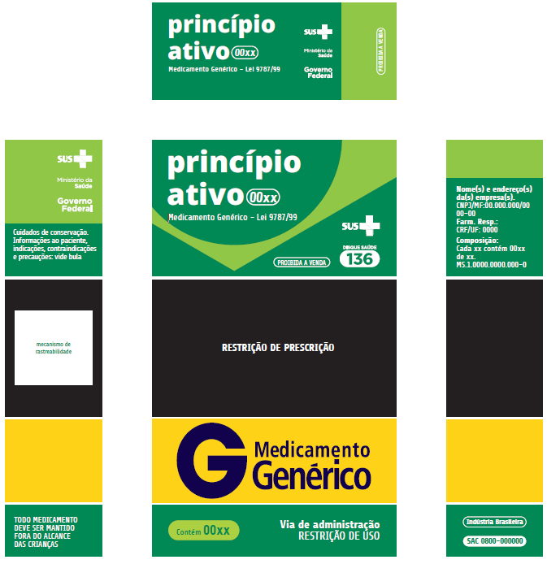
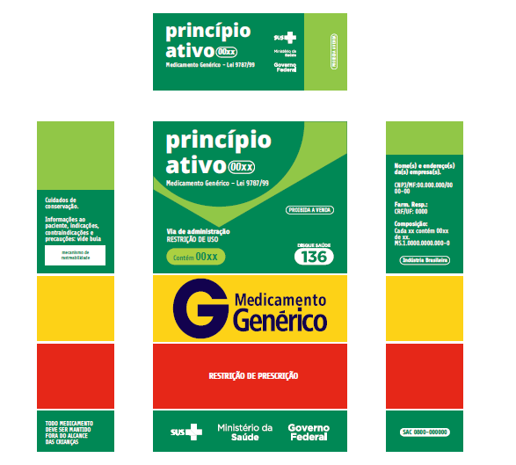
Medicamentos genéricos no Brasil: histórico e panorama atual
Pontos que destacam o Medicamento genérico dos demais: – RDC n° 71/2009 – que dispõe sobre a rotulagem de medicamentos, entre eles o genérico.

Slide 15
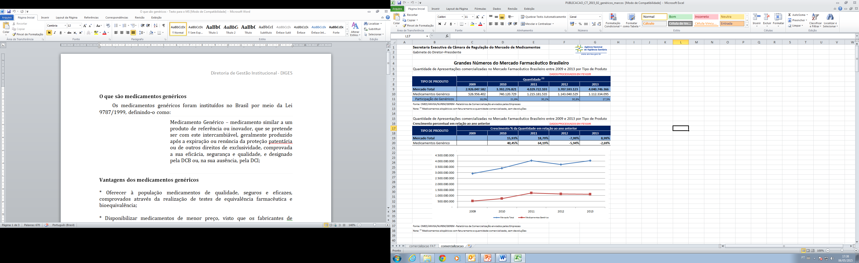
Medicamentos genéricos no Brasil: histórico e panorama atual
Mercado brasileiro de genéricos:

Slide 16
Obrigado!

